Slide 1
VYSOKÁ ŠKOLA TECHNICKÁ A EKONOMICKÁ V ČESKÝCH BUDĚJOVICÍCH
BAKALÁŘSKÁ PRÁCE
Architektonická studie řešení fasády a areálu domova pro seniory
Vypracoval: Eduard Namjak
Vedoucí práce: Ing. Aleš Kaňkovský
Oponent: Ing. Blanka Pelánková
Obor: Pozemní stavby
Odevzdání: 19.04.2023

Slide 2
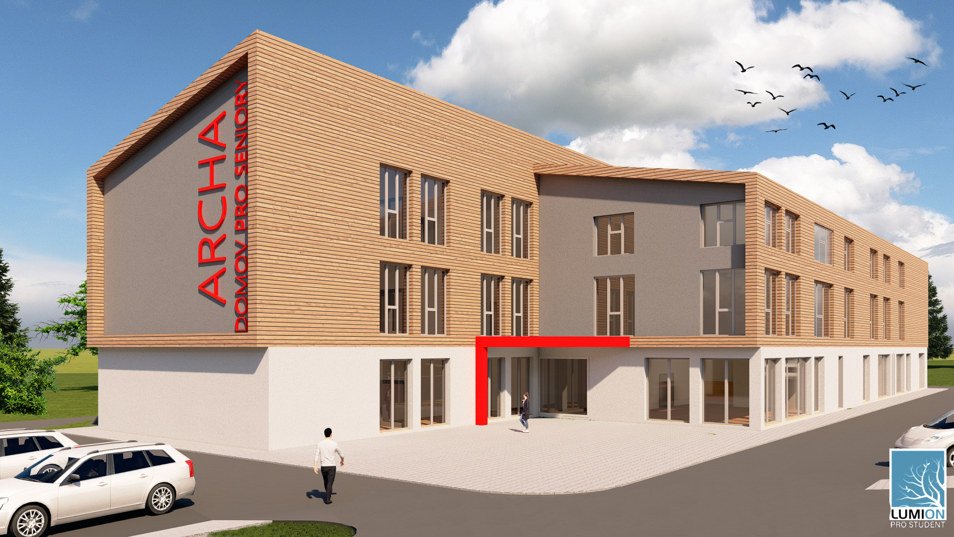
Osnova
Popis stavby
- Umístění stavby
- Dispozice
- Architektonická situace a vizualizae
Výzkumné otázky
- Architektonické řešení areálu budovy
- Architektonické řešení fasády budovy
Závěr
- Shrnutí
- Otázky vedoucího práce a oponenta
- Konstrukční systém

Slide 3
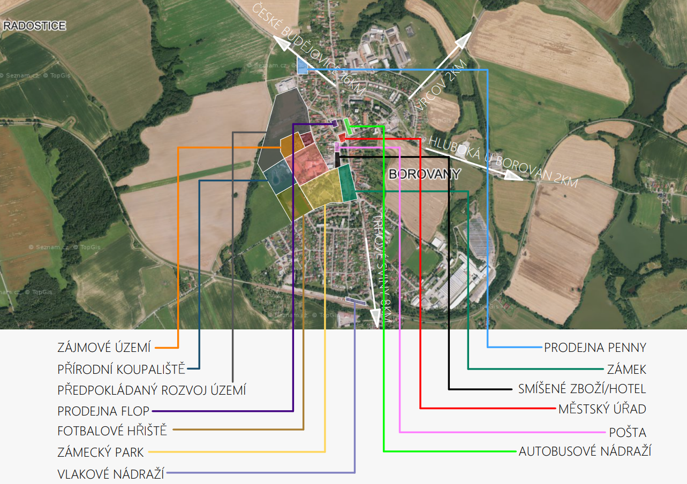
Umístění stavby

Slide 4
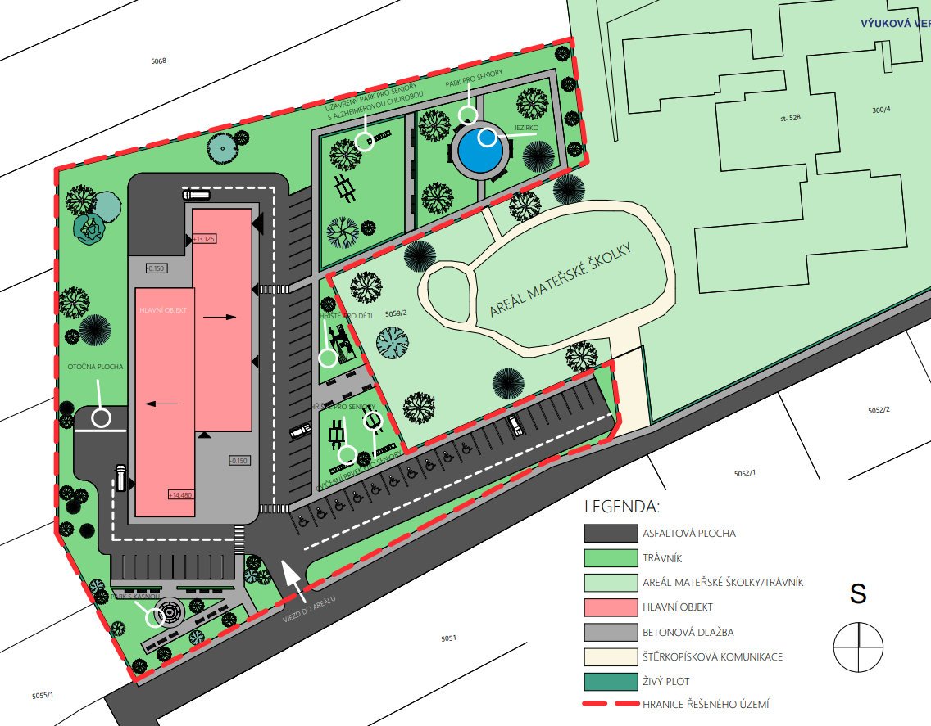
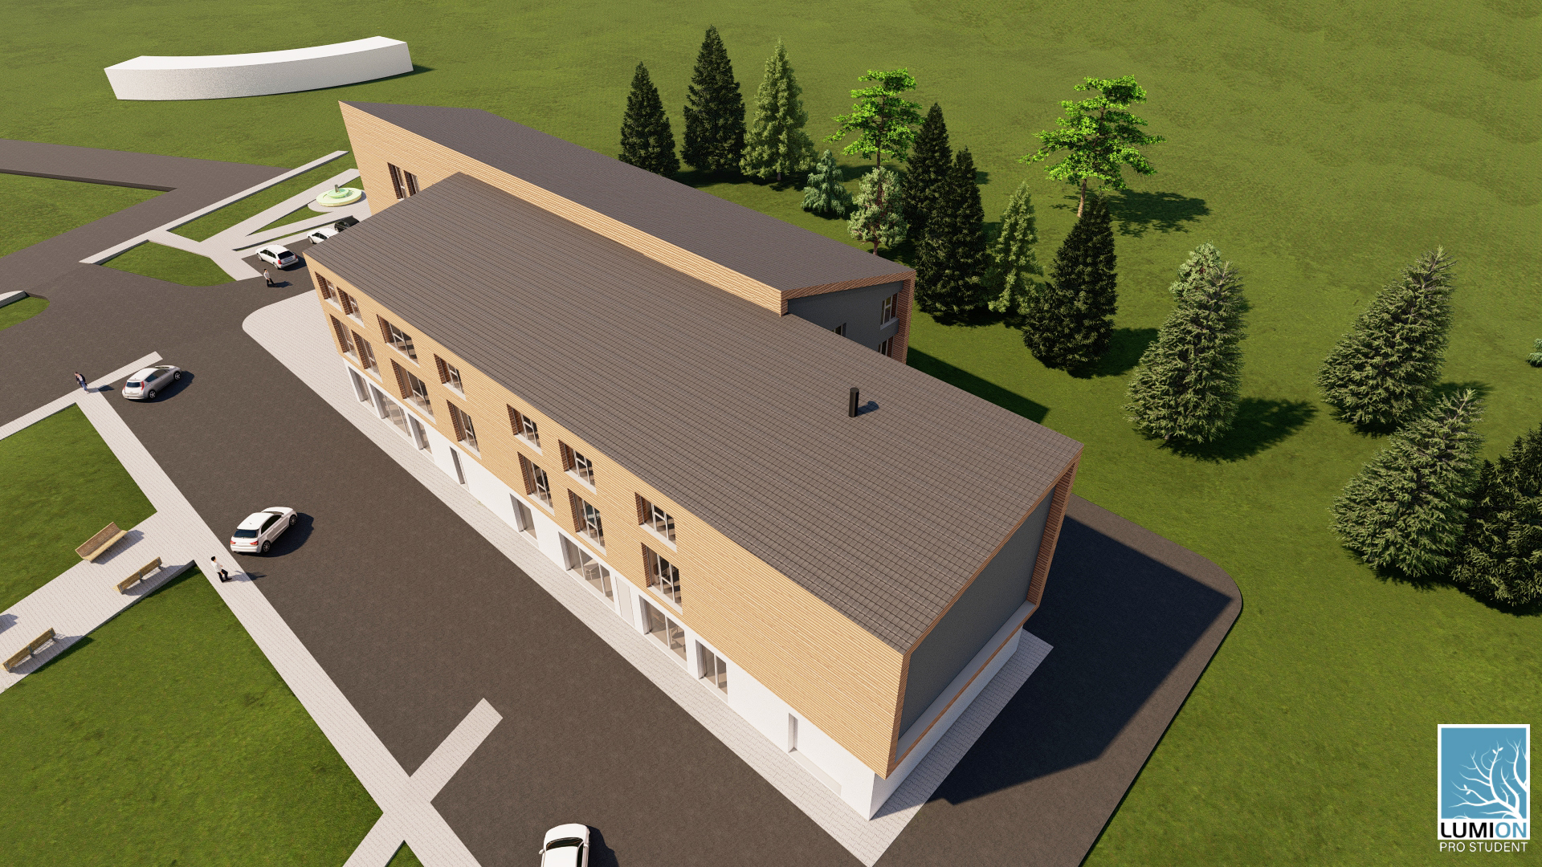
Architektonická situace a vizualizace

Slide 5
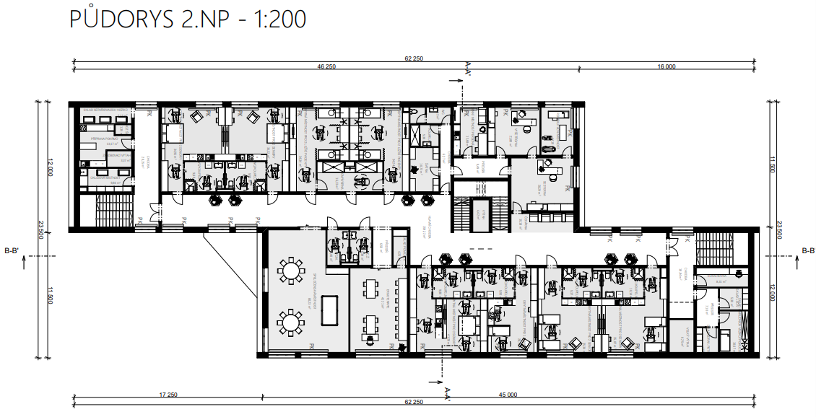
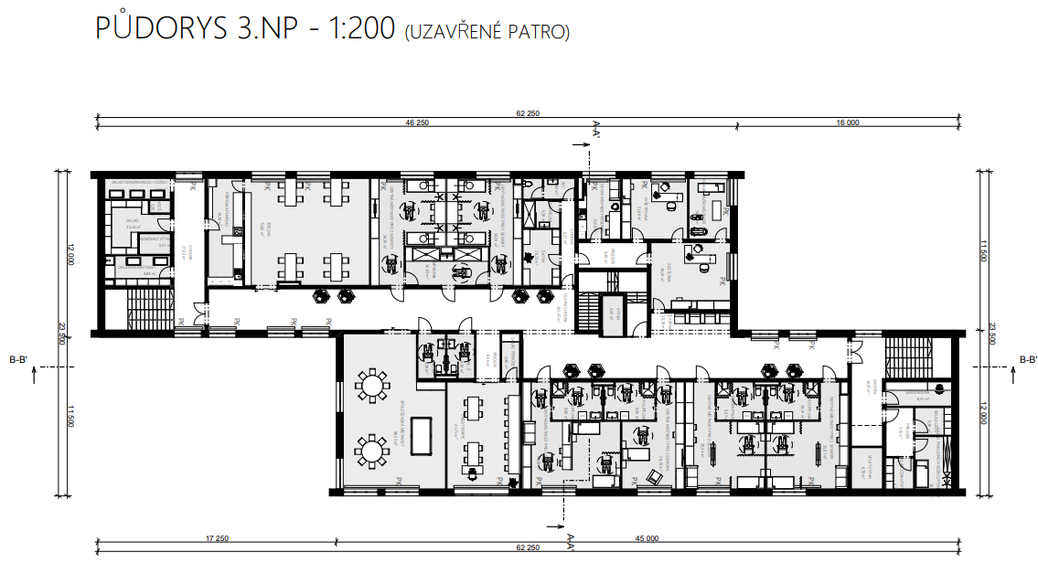
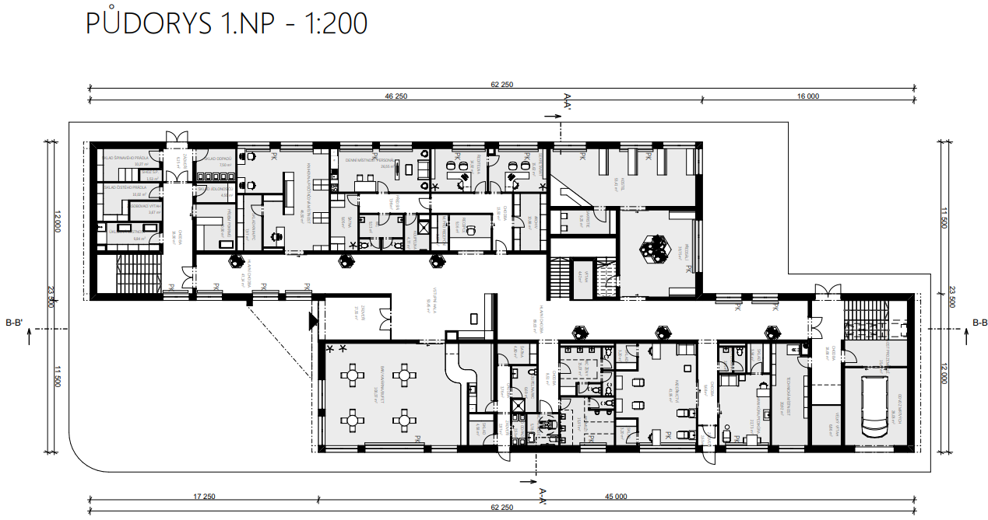
Dispozice

Slide 6
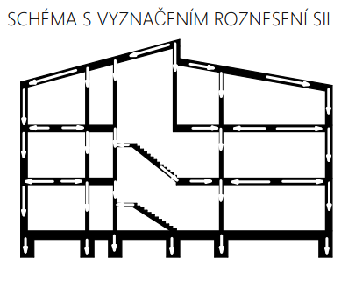
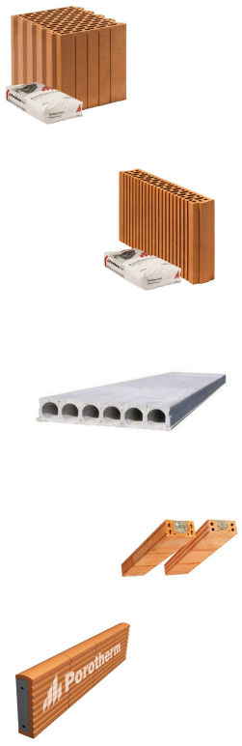
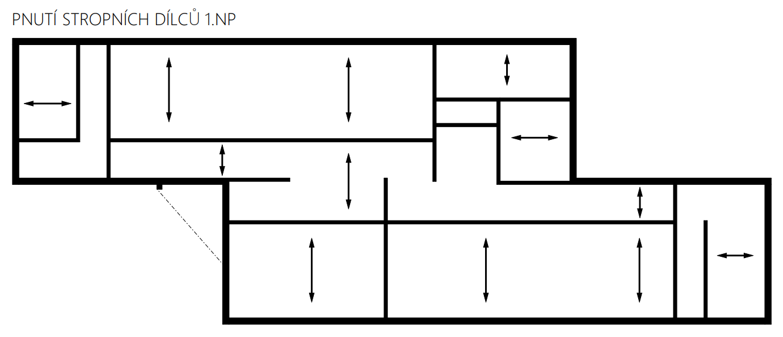
Konstrukční systém
Základové pasy
Svislé konstrukce zděné
Stropy z předpjatých stropních panelů
Pultová konstrukce střechy z dřevěných krokví
Schodiště monolitické železobetonové

Slide 7
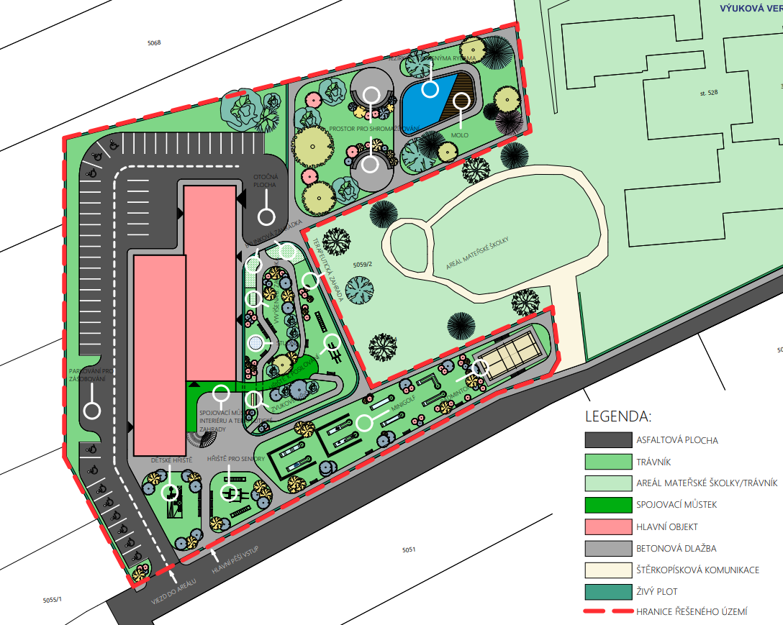
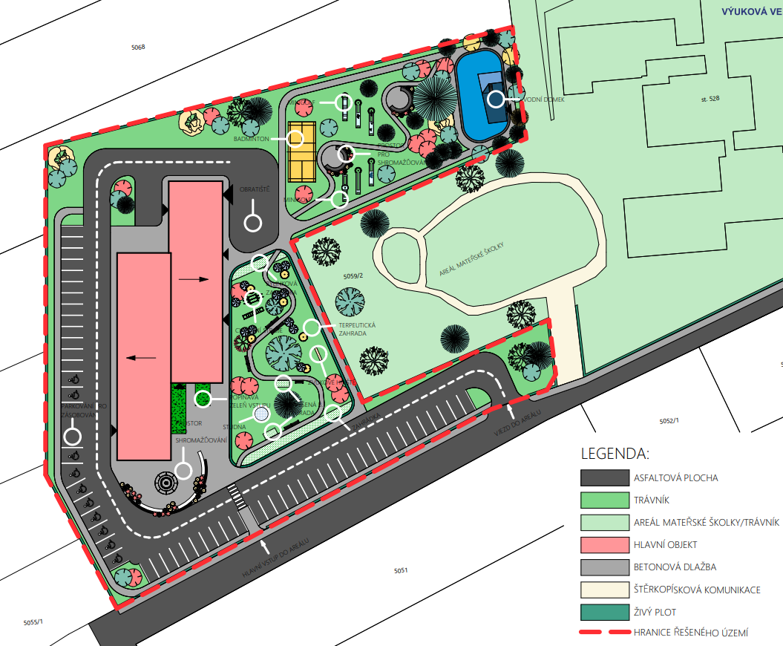
1. VO - Architektonické řešení areálu budovy
VARIANTA Č.1
VARIANTA Č.2

Slide 8
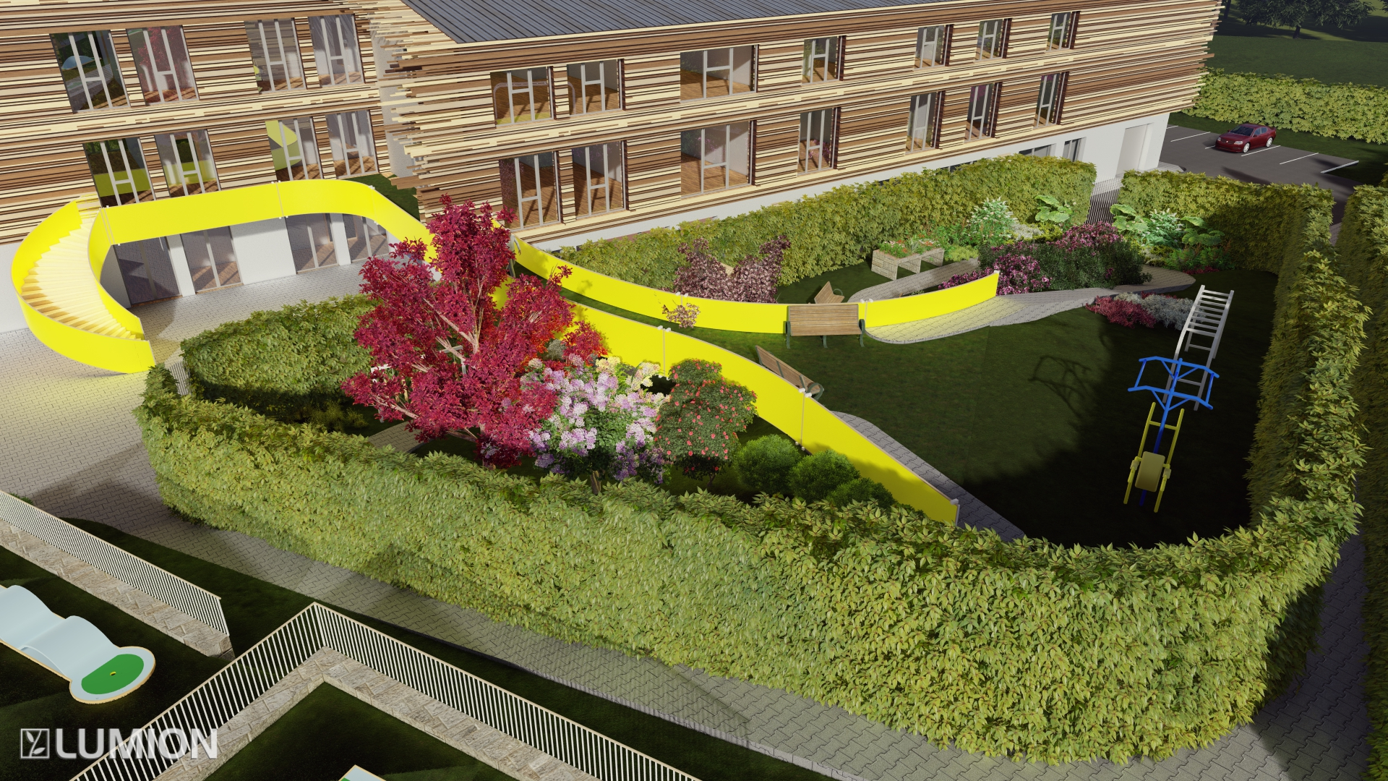
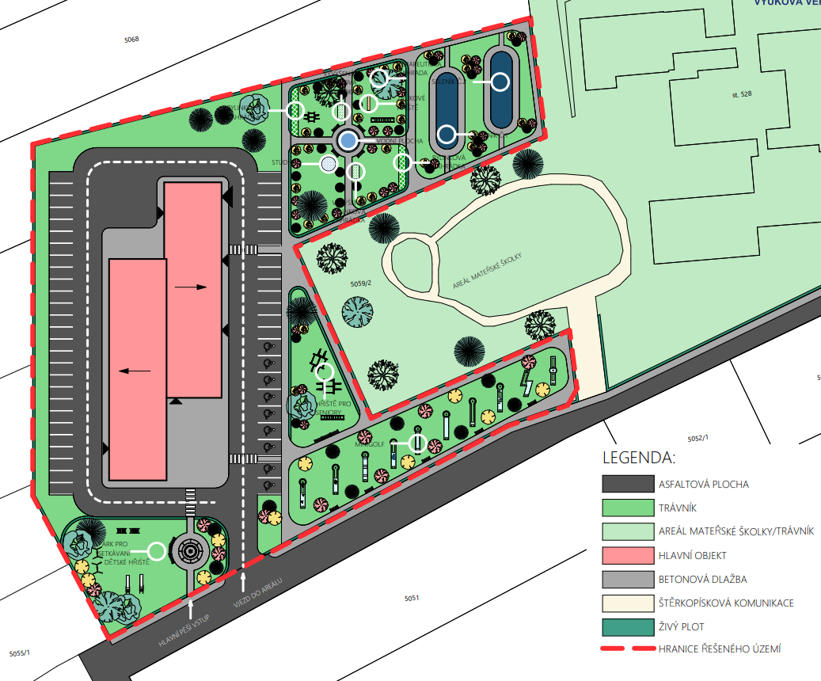
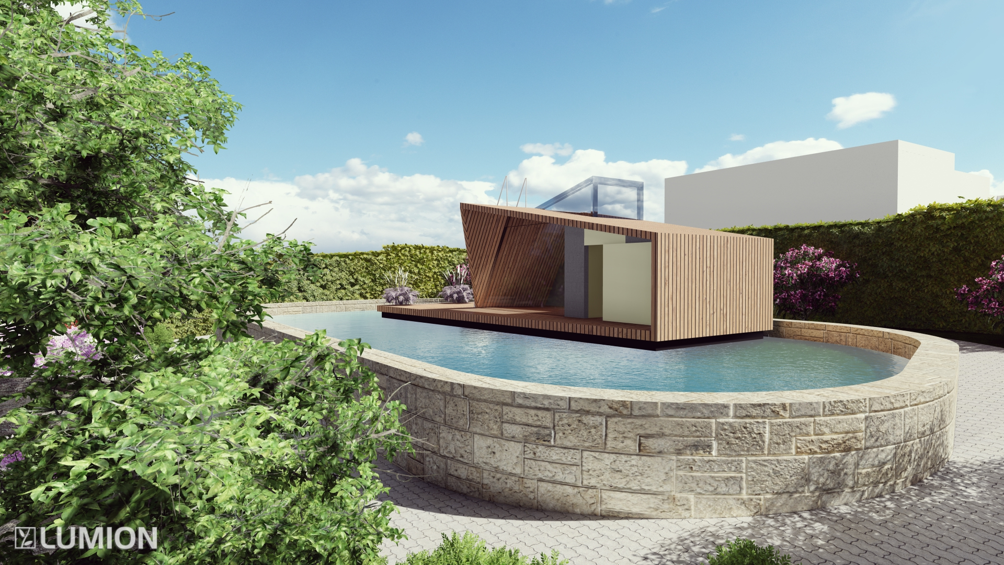
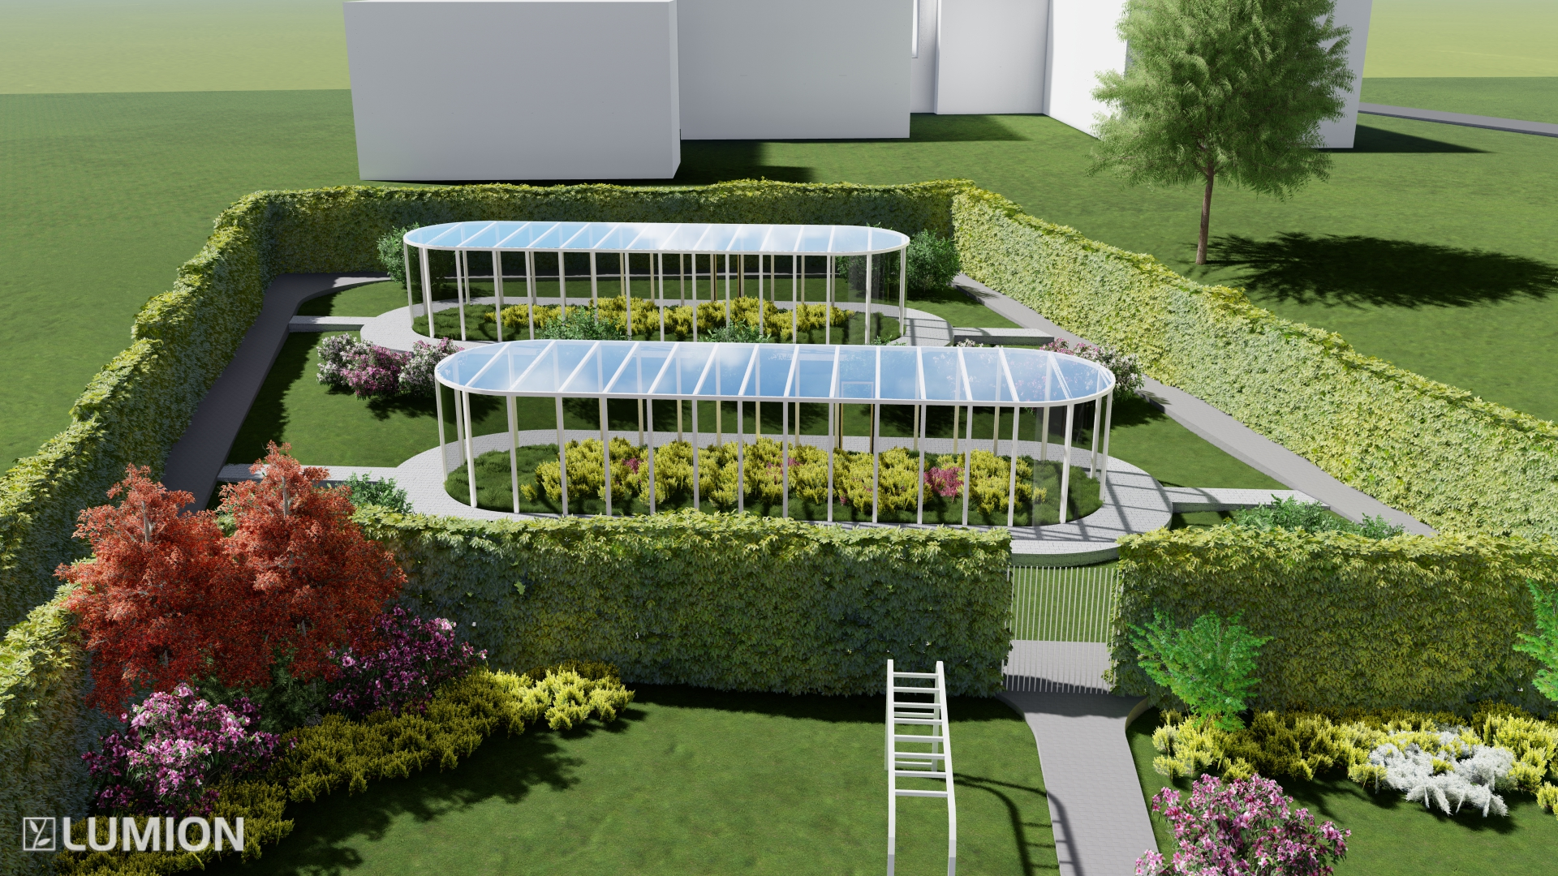
1. VO - Architektonické řešení areálu budovy
VARIANTA Č.3
SPECIÁLNÍ PRVEK V.Č.1
SPECIÁLNÍ PRVEK V.Č.2
SPECIÁLNÍ PRVEK V.Č.3

Slide 9
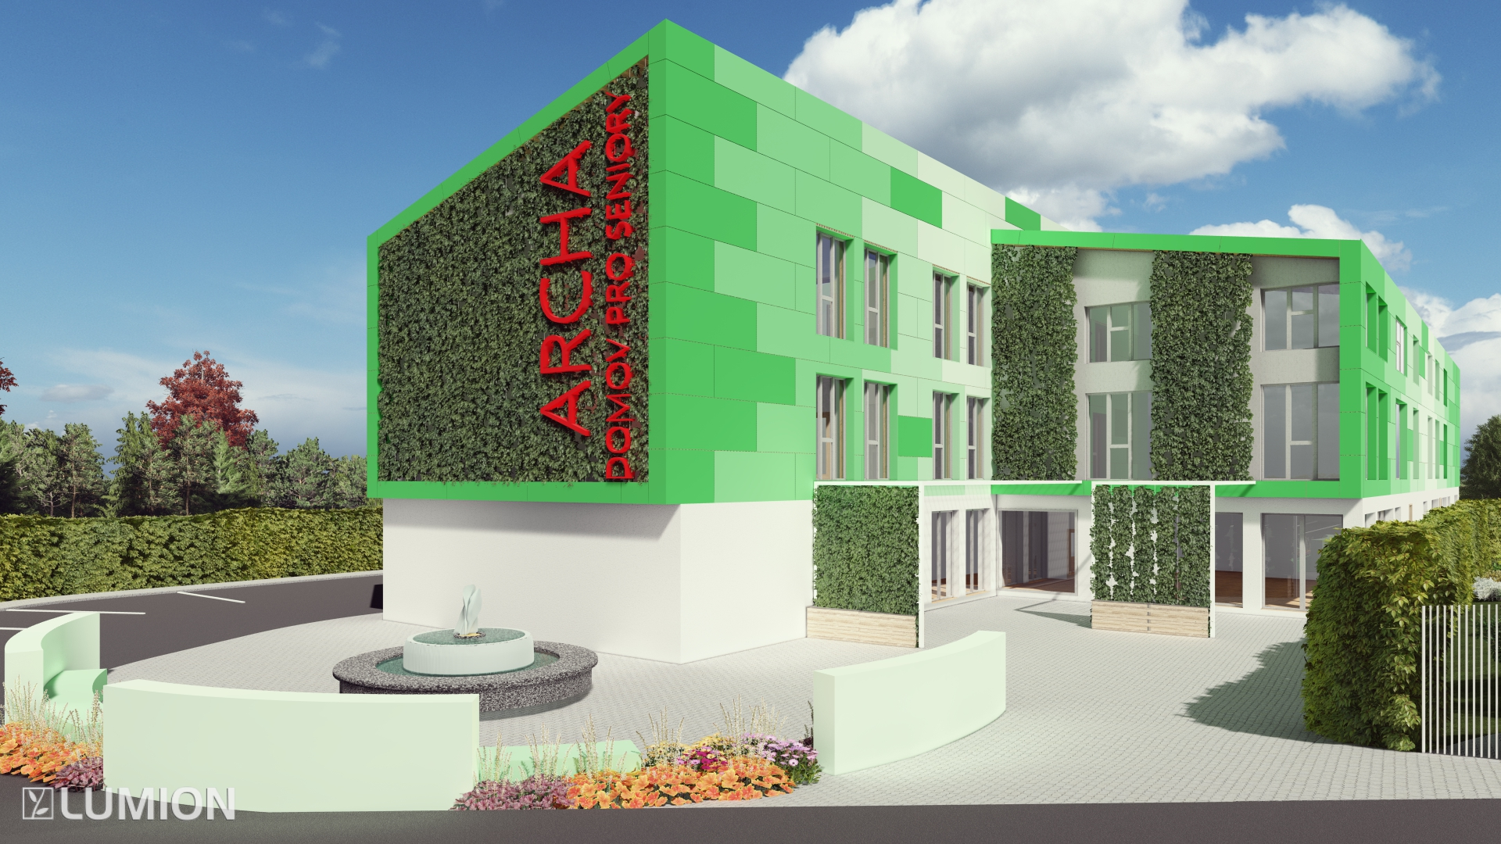
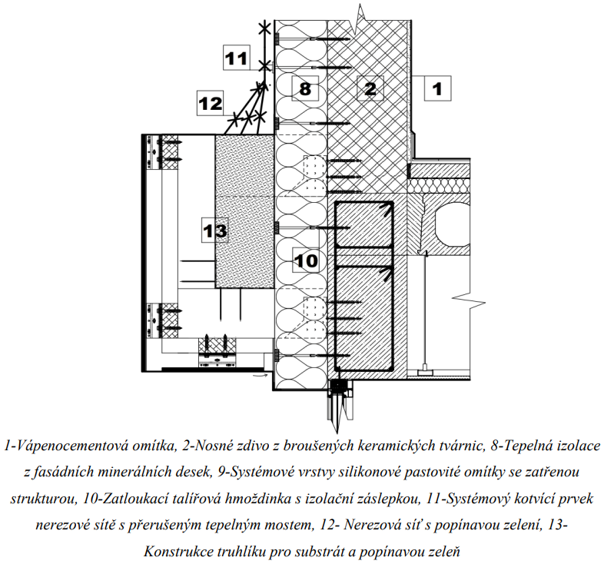
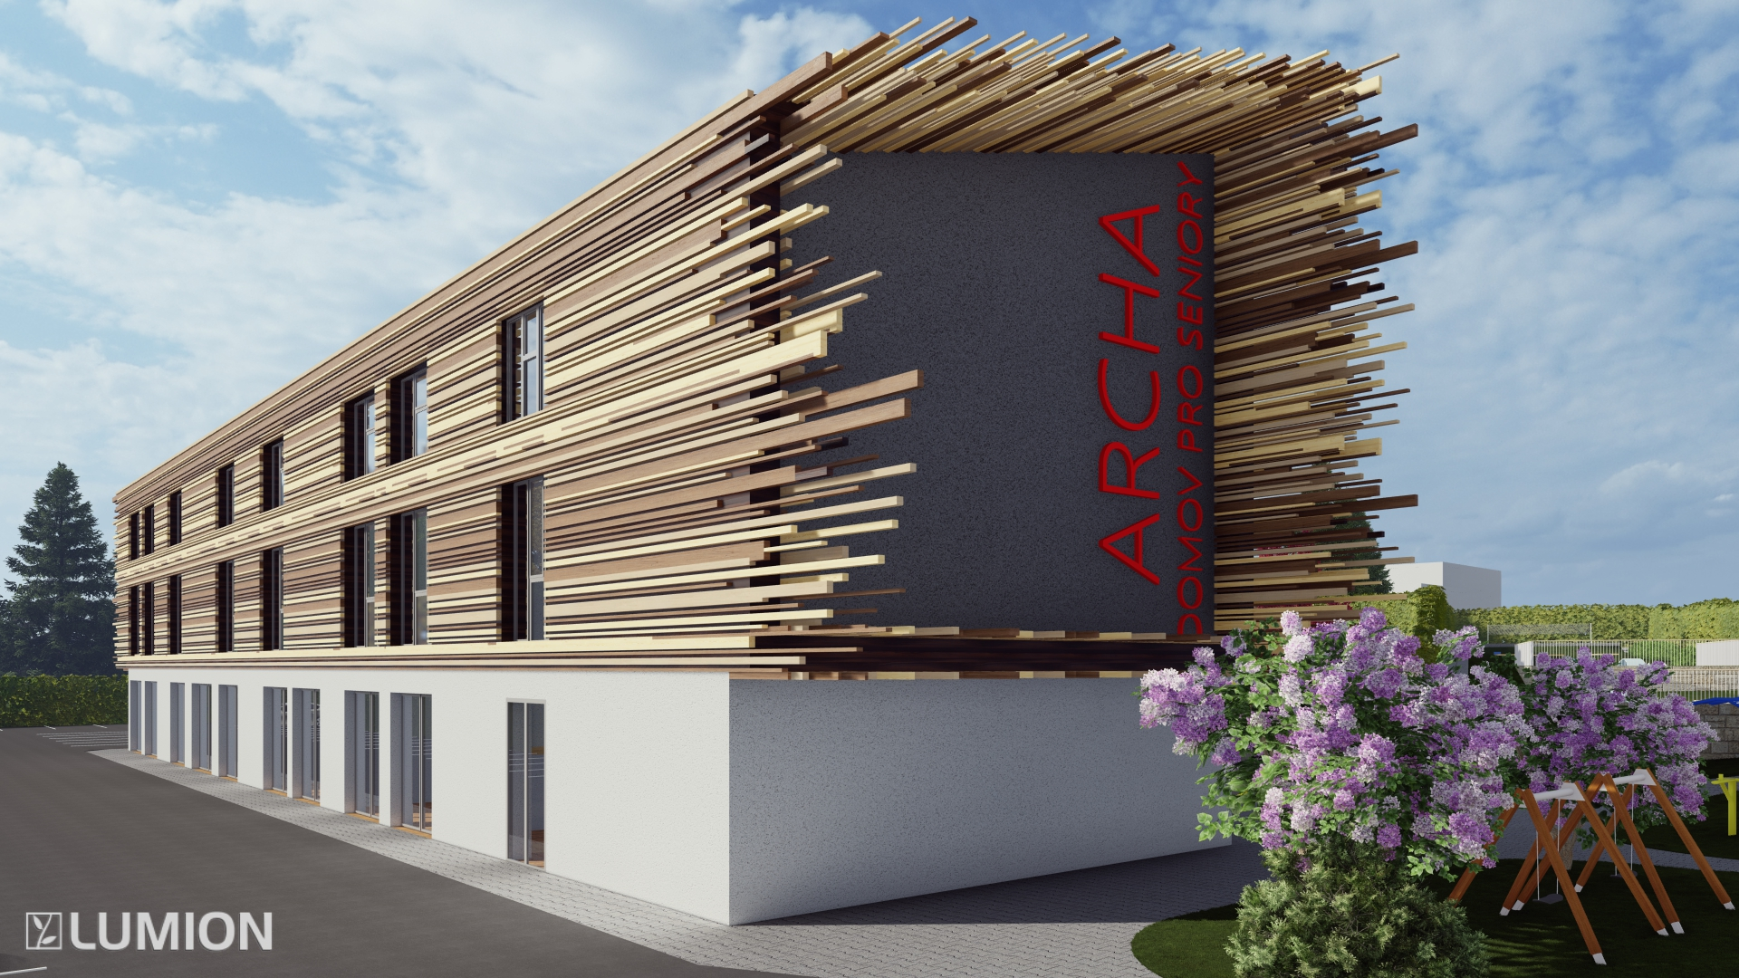
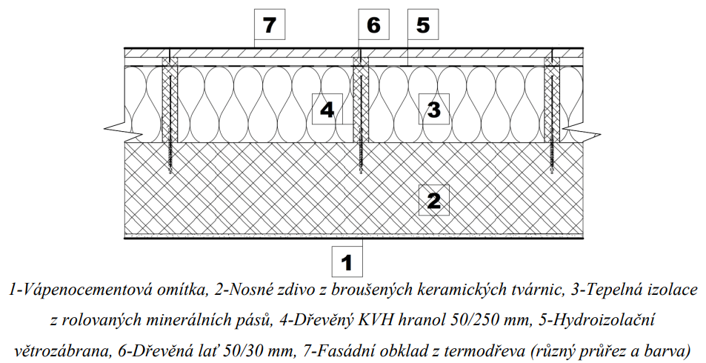
2. VO - Architektonické řešení fasády budovy
VARIANTA Č.2
DETAIL TRUHLÍKU V.Č.2
VARIANTA Č.1
SKLADBA V.Č.1

Slide 10
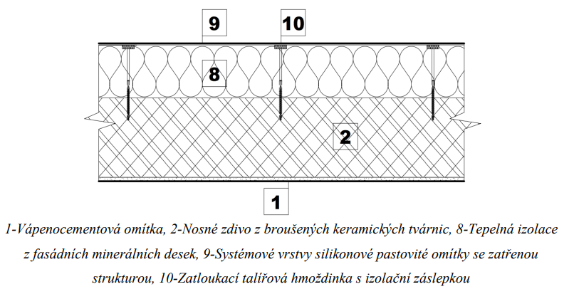
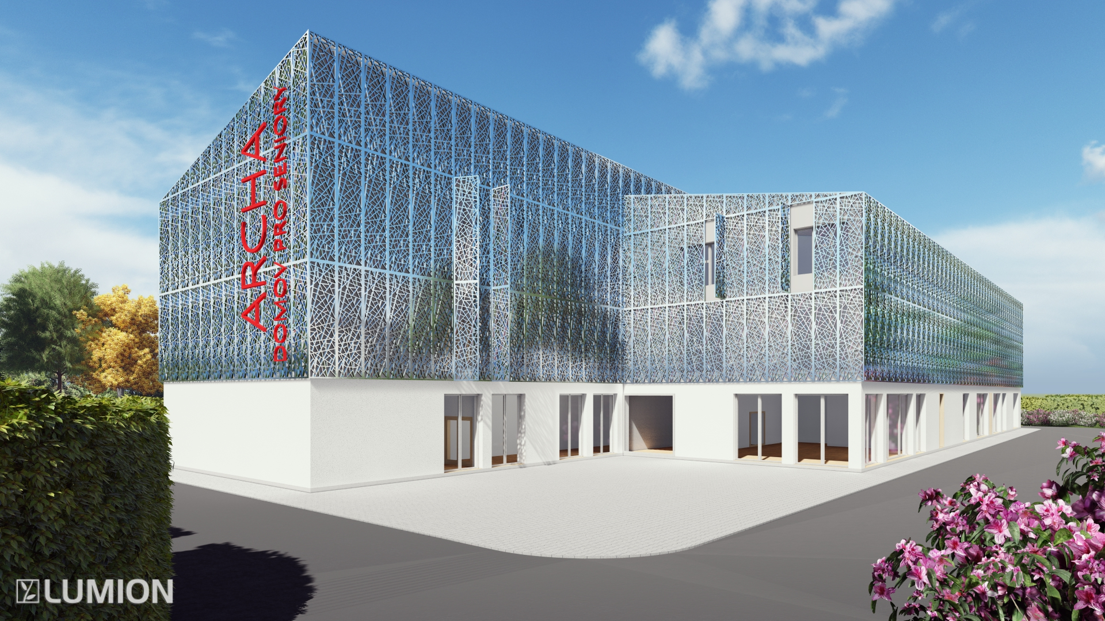
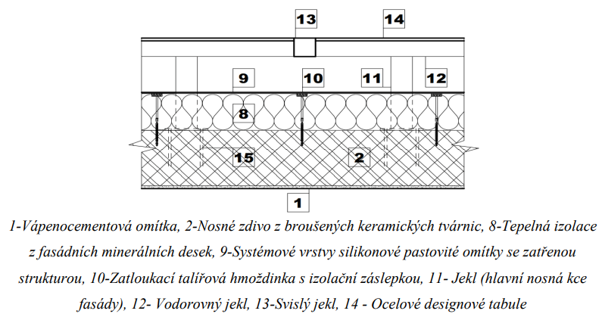
2. VO - Architektonické řešení fasády budovy
VARIANTA Č.3
SKLADBA V.Č.1-3
SKLADBA V.Č.3

Slide 11
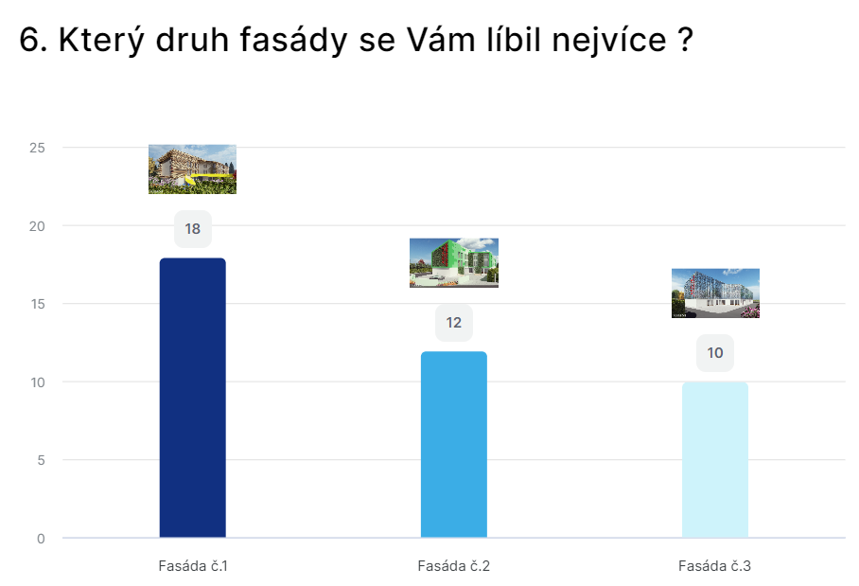
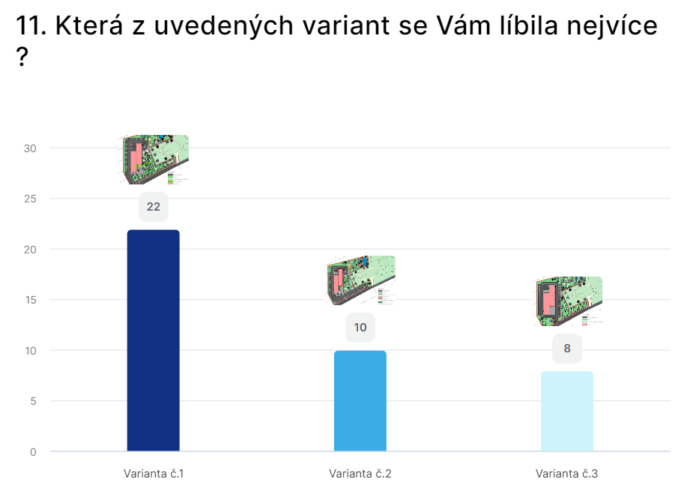
Závěr
Zlepšení celkového vzhledu fasády
Maximální přizpůsobení areálu řešenému území
Vytvoření většího množství ploch pro volnočasovou aktivitu

Slide 12

DĚKUJI ZA POZORNOST

Slide 13
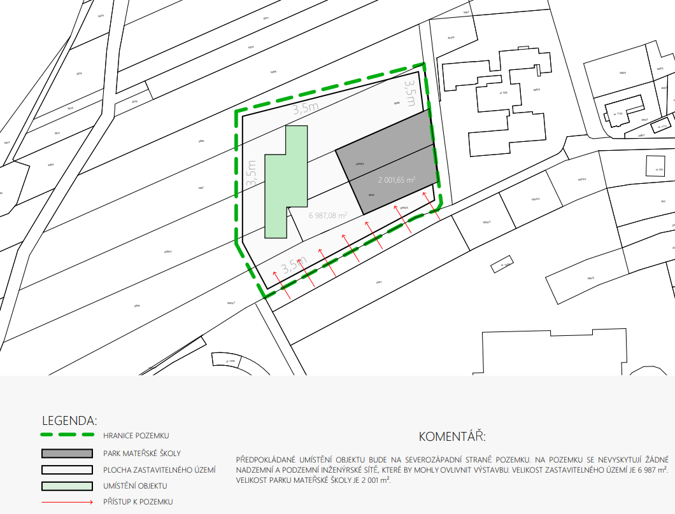
Dotazy vedoucího práce a oponenta
1. Uvažoval jste při návrhu areálu i o případném začlenění dětí ze sousední mateřské / základní školy v rámci mezigeneračního setkávání a sociálních potřeb dětí a seniorů?

Slide 14
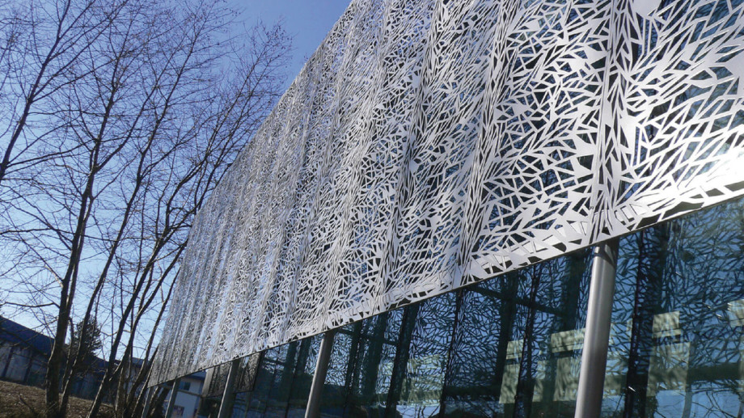
Dotazy vedoucího práce a oponenta
2. Nebudou plechové fasádní tabule ve 3. Variantě odrážet sluneční paprsky nevhodným směrem a nebudou se v horkých slunečných dnech přehřívat?

